Slide 1
Iacob înșelătorul

Slide 2
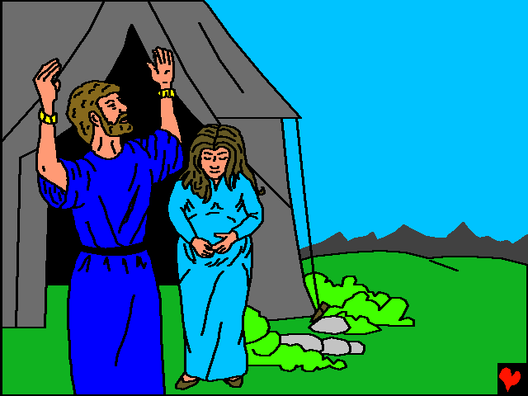
Cel mai frumos dar de la Dumnezeu e un copil trimis în orice familie. Isaac şi Rebeca au primit de la
Dumnezeu gemeni.

Slide 3
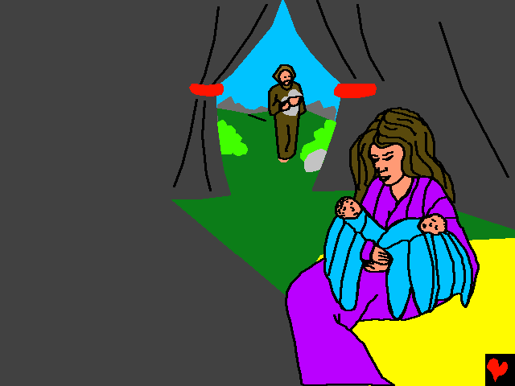
Cei doi copii s-au zbătut înăuntrul Rebecăi. Aceasta s-a rugat la Dumnezeu˛ iar Acesta i-a spus că cei doi
prunci vor conduce două naţiuni - iar cel
mai tânăr dintre ei va fii cel mai bun. Şi astfel cei doi prunci au venit pe lume.

Slide 4
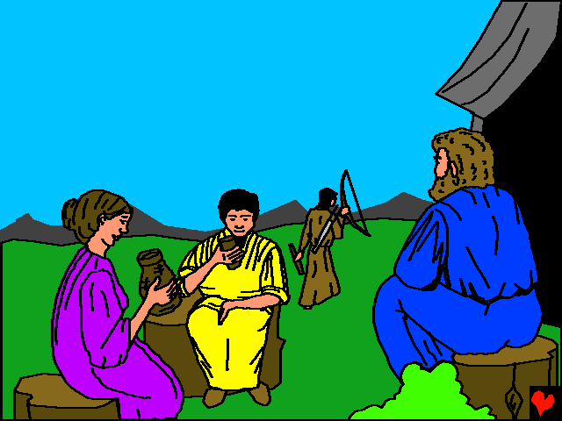
Cei doi copilaşi nu semănau deloc. Esau˛ primul născut a devenit un vânător iscusit˛ iar Iacob a crescut ca un copil fragil.
Tatăl Isaac i-a arătat mai multă dragoste lui Esau˛ iar mama Rebeca mai multă dragoste lui Iacob.

Slide 5
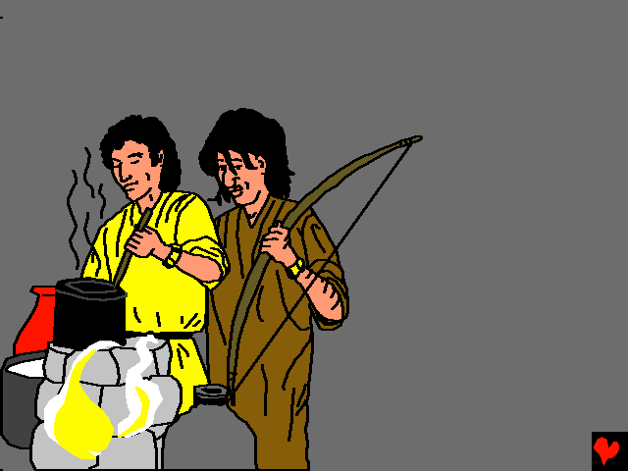
Într-una din zile˛ lui Esau i s-a făcut foame.
„Dă-mi
de mâncare" i-a spus lui Iacob. „Vinde-mi ceea ce ţi-a fost făgăduit la naştere" i-a cerut Iacob lui Esau. Pentru
că pe Esau nu l-a interesat promisiunea Domnului făcută către primul născut şi-a vândut
fratelui făgăduinţa. Acum Iacob va fii cel care avea să conducă familia după moartea tatălui lor.

Slide 6
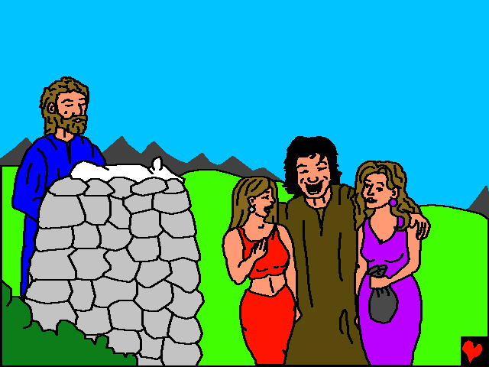
Numai că într-o noapte Dumnezeu i-a vorbit lui Isaac. „Eu sunt Dumnezeul tatălui tău˛ Avraam. Voi fii cu tine întotdeauna
şi îţi voi binecuvânta descendenţii."

Slide 7
Isaac a avut întotdeauna credinţă nestrămutată faţă de Dumnezeu˛ în comparaţie cu fratele său Esau care a dus o viaţă plină de desfrâu˛ căsătorindu-se de doua ori cu femei din
neamul Hetiţilor˛ oameni cărora nu le păsa
de Dumnezeu.

Slide 8
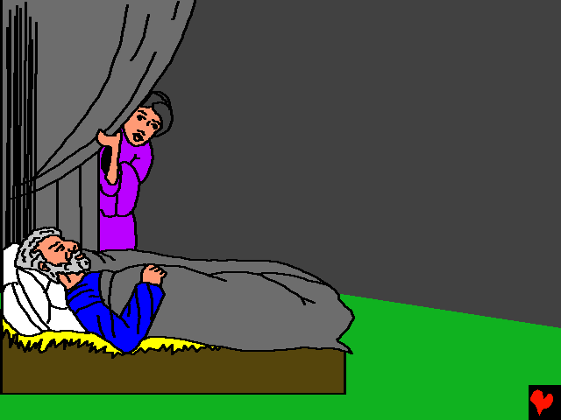
Timpul a trecut şi Isaac a îmbătrânit. Într-o zi i-a spus fiului Esau: „Adu-mi carne proaspătă
te rog˛ apoi te voi binecuvânta". Acesta era un lucru important aşa că Esau s-a grăbit afară să vâneze.
Numai că Rebeca i-a auzit şi aceasta vroia ca Iacob să fie cel binecuvântat în locul lui Esau aşa cum a făgăduit
Dumnezeu.

Slide 9
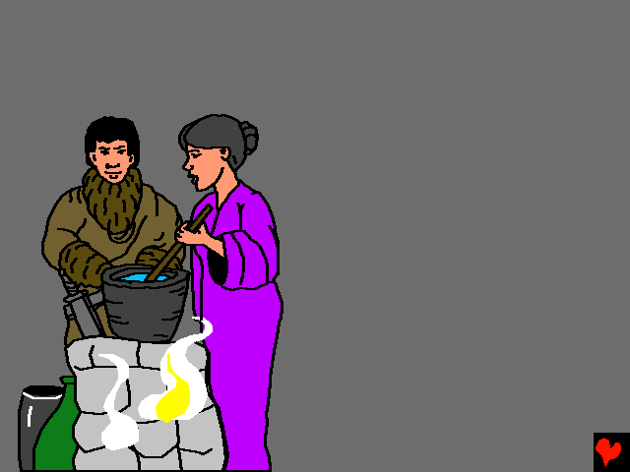
Aşa că Rebeca s-a grăbit să gătească mâncarea preferată a lui Isaac în timp ce Iacob s-a îmbrăcat cu hainele fratelui său Esau˛ punând păr şi piele de animal
pe gâtul şi faţa sa. Vederea lui Isaac era slăbită˛ poate puteau să îl înşele pe Isaac.

Slide 10
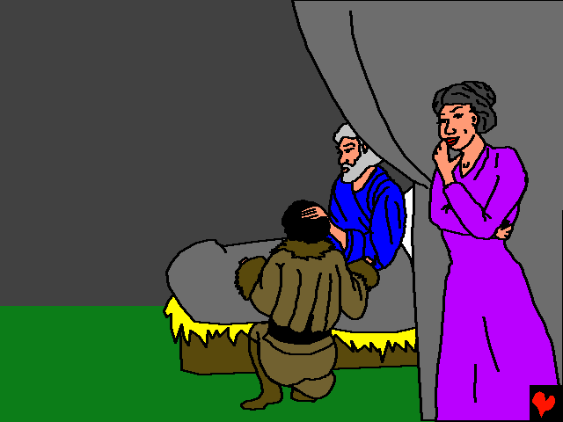
Iacob a adus mâncarea în faţa tatălui său. „Vocea ta pare asemănătoare cu cea a lui Iacov˛" a spus Isaac˛ „dar mâinile tale seamănă cu cele a lui Esau". După ce a mâncat Isaac şi-a binecuvântat fiul care stătea îngenuncheat
înaintea sa.

Slide 11
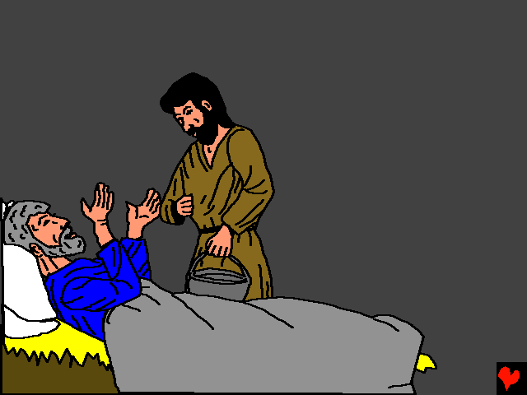
La puţin timp după acea a venit și Isac care i-a spus: „Iată mâncarea tată". Isaac şi-a dat seama imediat că a fost
minţit.
„Nu pot schimba binecuvântarea". Inima lui Esau s-a
umplut de mânie şi astfel s-a decis să îl ucidă pe
Iacob.

Slide 12
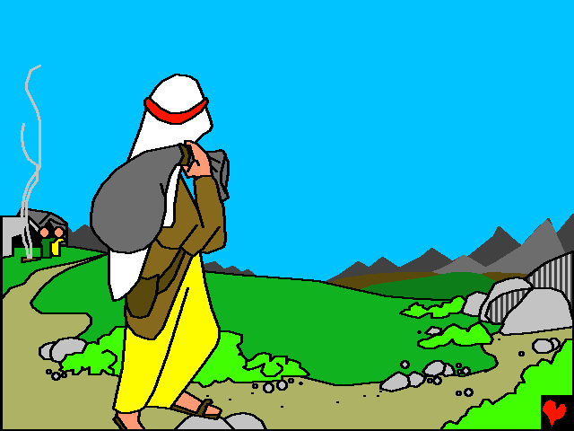
Numai că Rebeca a auzit ameninţările lui Esau. Aceasta l-a sfătuit pe Iacob să se ducă acasă la unchiul lui până ce Esau uită ce
s-a întâmplat. Isaac a fost de
acord ca Iacob să îşi caute o
nevastă printre rudele
mamei acestuia
şi astfel a plecat.

Slide 13
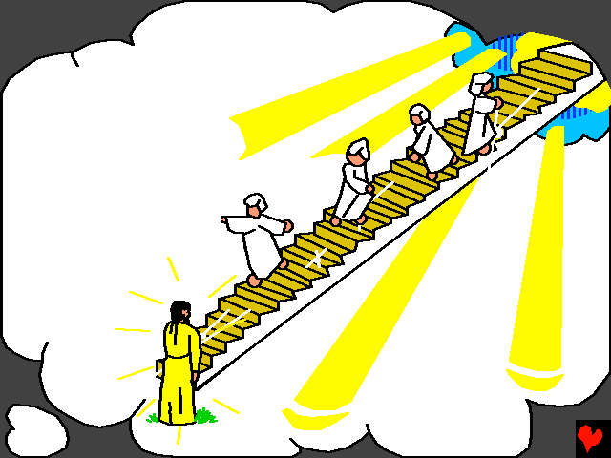
În acea noapte˛ Iacob s-a oprit
să îşi odihnească trupul pe o piatră în loc de pernă.
Era singur şi era înspăimântat.
Numai că nu era singur˛ Dumnezeu i-a vorbit
în vis.

Slide 14
„Eu sunt Dumnezeul lui Avraam şi Isaac.
Voi fii
întotdeauna cu tine. Acest tărâm să fie al tău. Prin familia ta toate familiile acestui pământ vor fi binecuvântate". După ce Dumnezeu i-a vorbit˛ Iacob s-a trezit înspăimântat.

Slide 15
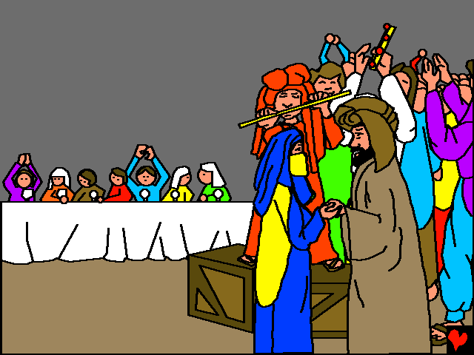
Unchiul lui Iacob l-a primit cu
multă dragoste pe Iacob. Iacob o iubea pe fiica acestuia Rahela şi ca să se poată căsătorii cu ea i-a servit 7 ani lui Laban. Numai
că în noaptea nunţii Laban l-a înşelat pe Iacov.

Slide 16
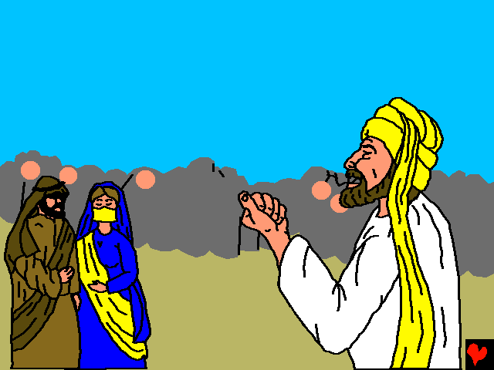
„Aceasta este Lea˛ nu Rahela" s-a plâns Iacob.
„M-ai păcălit unchiule". „Cea mai mare dintre fete trebuie să se mărite întâi" a spus Laban. „Acum căsătoreşte-te şi cu Rahela şi fi-mi
Servitor încă şapte ani". Iacob a fost
de acord.
Poate şi-a adus aminte de
propria înşelătorie
faţă de fratele său Esau şi tatăl
lor Isaac.

Slide 17
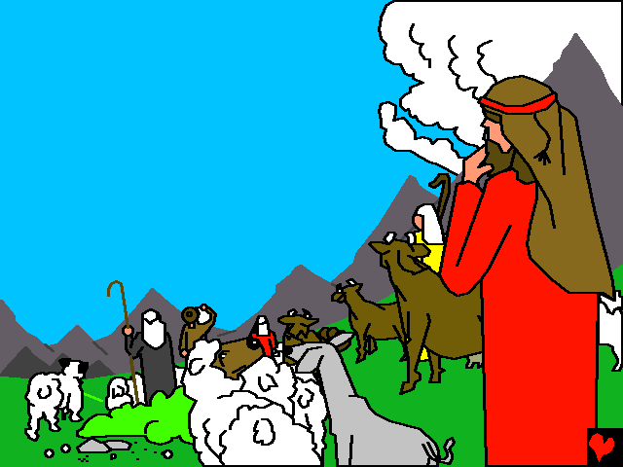
Dumnezeu i-a dat lui Iacob 11 copii. Pe măsură ce anii au trecut dorinţa lui Iacob de a se întoarce pe tărâmul Canaanului a crescut mai mult. Parinţii lui locuiau acolo. Dar şi Esau locuia tot acolo şi acesta a jurat că îl va ucide.

Slide 18
Era oare cel mai înţelept lucru să se întoarcă acasă? Într-una din zile Domnul i-a spus acestuia să se întoarcă acasă. Şi-a adunat familia şi cirezile de vite şi s-au pregatit de drum.

Slide 19
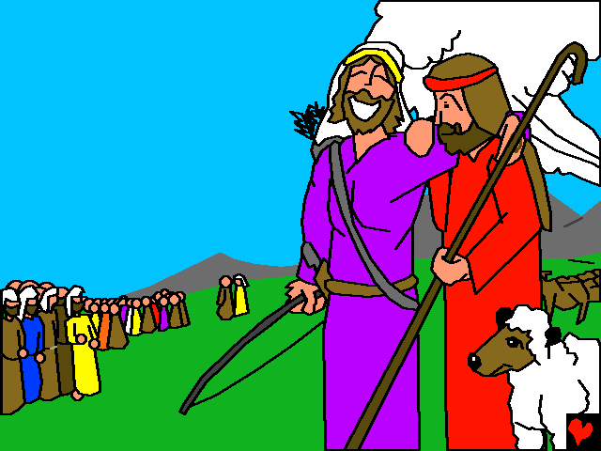
După o călătorie lungă Esau şi Iacob s-au reîntâlnit. Esau a adunat 400 de oameni să vină să îl întâmpine pe Iacob.

Slide 20
Când s-au revăzut Esau şi-a îmbrăţişat fratele semn că a uitat şi l-a iertat pentru înşelătoria adusă. Au locuit împreună fericiţi˛
iar Iacob era fericit pentru că în sfârşit era acasă.

Slide 21
Sfârşit

